Slide 1
SAÉ 15 :Traiter des données

Slide 2
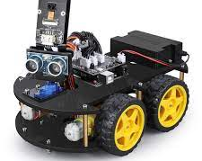
Sommaire
Introduction
Arduino
Objectifs
Problèmes rencontrés
avis

Slide 3
Introduction
Cette SAE a pour but de réaliser un des trois challenges présentés :
Suivre une ligne et faire deux demi-tours
Sortir d’une impasse entre falaises/murs
Communiquer en Bluetooth pour faire garer un robot grâce à des coordonnées

Slide 4
Arduino
- Plateforme de development g-libre et gratuite
- Utilisation de capteurs, moteurs…
- Langage c++
- Large éventail de bibliothèques

Slide 5

Objectif principaL
FAIRE SORTIR UN ROBOT DEPUIS DEUX POSITIONS PRÉDÉFINIES EN ÉVITANT LES OBSTACLES

Slide 6
problèmes rencontrés
TEMPS
TESTs
PARCOURS
Temps trop court.
Problèmes de capteurs
Parcours complexe

Slide 7
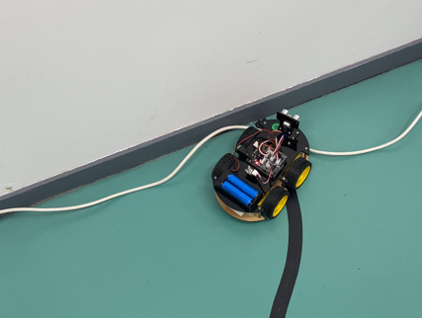
Angle arrondi
Mur à gauche
Boucle infinie

Slide 8
Notre avis
Points NÉGATIFS :
Points POSITIFS :
Manque de temps
Robots non fonctionnels
Manque de robots
Mise en place de défis intéressantes
Entraides entre groupes présentes
Découvertes/Approfondissement de la programmation
Découverte du bluetooth

Slide 9

Merci

